Slide 2
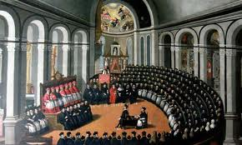
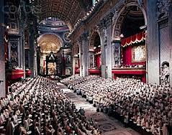
HISTOIRE : LA REFORMATION
DE LA REFORMATION A LA REVOLUTION
UE 303 EC1

Slide 3
UE 303 EC1
20h CM-TD / 10 séances
1 examen écrit (janvier)

Slide 4
Une nouvelle période de l’histoire !
Ancienne
Médiévale
> Moderne
Contemporaine

Slide 5
En ligne :
Powerpoint du cours
Enregistrement du cours
Documents
Articles à lire
Bibliographie

Slide 6
s’adresser toujours au professeur
ne pas se fier aux réseaux sociaux
Attention aux fake news qui peuvent circuler !

Slide 7
Attention
Valider l’UE complète
Et pas seulement cette EC

Slide 8
INTRODUCTION GENERALE
TABLEAU DU CHRISTIANISME
AU XVE SIECLE L’EGLISE VERS LA BASCULE DES TEMPS MODERNES

Slide 9
>> bref rappel historique
(cf. cours d’histoire du Moyen Age)

Slide 10
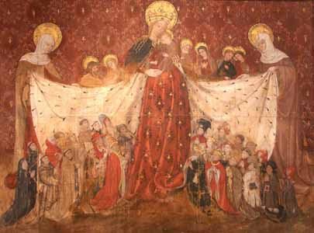
- UN CONTEXTE DE CRISES
Notes:
Anonyme, Vierge au manteau, XVe siècle, Musée Crozatier, Le Puy

Slide 11
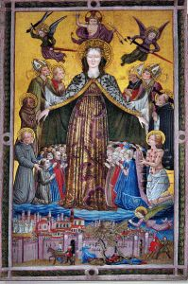
Notes:
Vierge au manteau aidée de saint Bernardin (à gauche) et saint Sébastien à droite, pour repousser la peste XVe siècle.

Slide 12
On vit alors les nuages et la mer se déchaîner […] Et par crainte de mourir, Tout ce qui a vie sur terre Chercher refuge pour se protéger. […] Ainsi il [l’air] devint tout corrompu. Signe de sa corruption, Les gens furent d’avis Qu’ils étaient corrompus Et qu’ils en perdaient leurs couleurs. Car tous étaient malades Décolorés et mal en point. Ils avaient des bubons et de grands abcès Dont on mourait. […] De cette maladie en moururent 500 000 […]. Quand Dieu vit de son séjour La corruption du monde, Qui partout était si grande,
Notes:
Cité par Boris Bove, Le temps de la guerre de Cent Ans. 1328-1453, Paris, Belin, « Histoire de France », 2010, p. 293.

Slide 13
- FRACTURE DE L’UNITE
« Grand Schisme » (1378)
2 Eglises
Rome
Avignon
> Scission du Sacré collège des cardinaux à la suite de l’élection d’Urbain VI en 1378 (successseur de Grégoire XI)

Slide 14
- INSTITUTION ET INSPIRATION
Relire la bascule des temps comme un nouveau clivage entre institution et inspiration

Slide 15
IDEAL DE REFORMATIO
En latin médiéval, ce mot désigne le travail auquel doit se livrer le chrétien pour modeler sa statue intérieure en s'efforçant d'imiter le Christ.
Léon le Grand (440-461) : « merveilleuse réforme de la dignité humaine »

Slide 16
« Depuis la réforme grégorienne, sans perdre tout à fait cette première acception, le terme de réforme prend un autre sens, plus communautaire, plus institutionnel.
>> En ce sens, on peut dire que du XIe siècle jusqu'au seuil du XVIe, l'Eglise a été un vaste chantier de réformes ».

Slide 17
Quand dater le début de la Réforme ?
Un « objet d’histoire » à situer dans les débats historiographiques

Slide 18
Réformation
Nom donné à la réforme protestante dans l’historiographie allemande (cours 2)

Slide 19
I – UN NOUVEL EQUILIBRE EUROPEEN

Slide 20
A – LA MISE EN PLACE DE L’OCCIDENT DES NATIONS

Slide 21
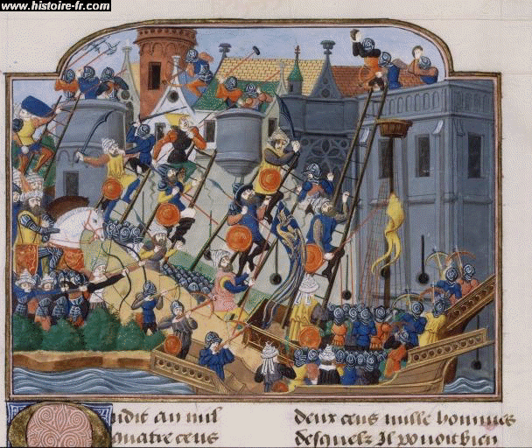
http://www.google.fr/url?q=https://www.clio.fr/BIBLIOTHEQUE/la_prise_de_constantinople_par_les_turcs.asp&sa=U&ei=lj3SVKWjN8G0UIrYg5AC&ved=0CBYQ9QEwAA&sig2=Q_U0nRj6vEO8evXY7xT8Xg&usg=AFQjCNHLGovwyJmhNvjHfPti2MSc3x7Kaw
La prise de Constantinople par les Turcs, Jean Chartier, Chroniques, XVe siècle

Slide 22
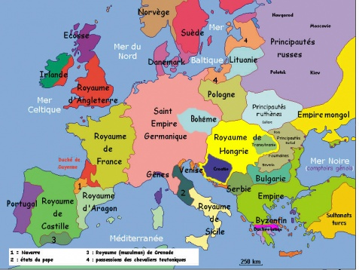
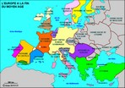
http://houot.alain.pagesperso-orange.fr/Hist/ma/MA_40.htm
L’Europe à la fin du Moyen Age

Slide 23
B – UNE EUROPE CHRETIENNE EN RECHERCHE D’EXPANSION

Slide 24
1 – Bloquée par le monde musulman au sud et à l’est
2 – Héritière des croisades

Slide 25
>> idée de mission (début XIVe siècle)

Slide 26
II – UNE VOLONTE DE REFORME AU SEIN DE L’EGLISE

Slide 27
A – UN IDEAL DE RETOUR AUX SOURCES

Slide 28
1 – L’humanisme chrétien

Slide 29
Pétrarque (1304-1374)
Boccace (1313-1375)

Slide 30
2 Eglises
Église charnelle
Église spirituelle
Cf. 1 Cor 3, 1-4
« Pour ma part, frères et sœurs, je n'ai pas pu vous parler comme à des personnes dirigées par l’Esprit, mais comme à des personnes dirigées par leur nature propre, comme à de petits enfants en Christ. ² Je vous ai donné du lait, non de la d'une manière tout humaine? ⁴ Quand l'un dit: «Moi, je me rattache à Paunourriture solide, car vous ne pouviez pas la supporter. D’ailleurs, même maintenant vous ne le pouvez pas ³ parce que vous êtes encore animés par votre nature. En effet, puisqu’il y a parmi vous de la jalousie, des disputes [et des divisions], n'êtes-vous pas dirigés par votre nature propre et ne vous conduisez-vous pas l» et un autre: «Moi, à Apollos», n’êtes-vous pas animés par votre nature? »

Slide 31
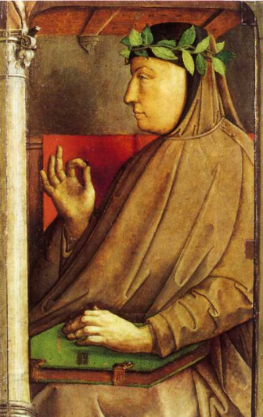
Pétrarque (1304-1374)
Notes:
Joos van Wassenhove, Pétrarque

Slide 32
2 – Les grandes figures de l’humanisme

Slide 33
Erasme de Rotterdam (1469-1539)
Lefèvre d'Etaples (1450-1537)
Guillaume Budé (1467-1540)
François Rabelais (1494-1553)
Thomas More (1478-1535)
Francisco Jiménez de Cisneros (1436-1517)

Slide 34
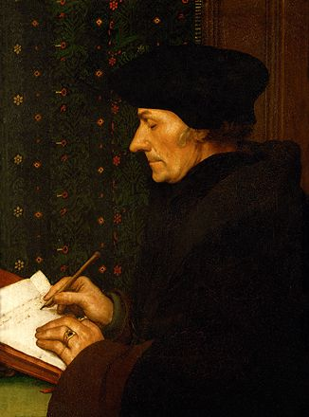
Hans Holbein, Erasme écrivant (1523)

Slide 35
B – UNE EGLISE EN CRISE

Slide 36
1 – Les retombées du schisme (1378)

Slide 37
Grand schisme d’Occident : division de la chrétienté en deux
Concile de Pise (1409) : division de la chrétienté en trois
Concile de Constance (1414-1418)
Concile de Bâle (1431)

Slide 38
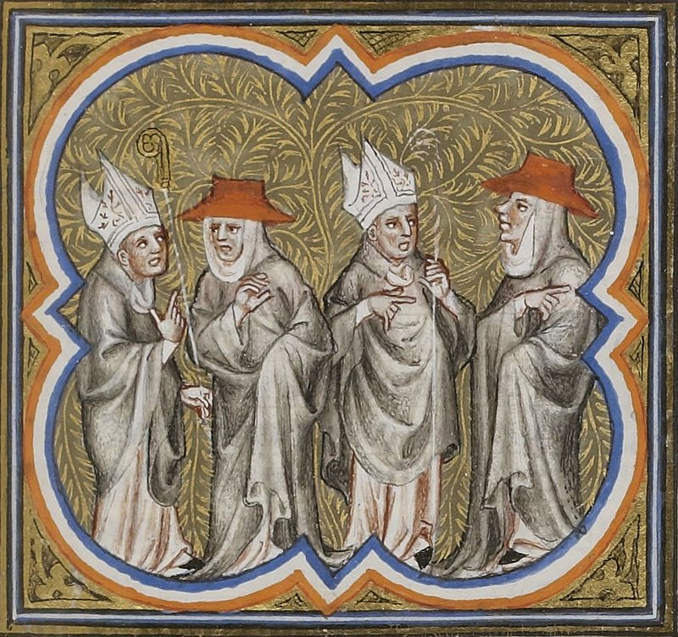
Notes:
Grandes Chroniques de Frances de Charles V (1338-1380) - BNF fr2813 f208 (Clercs se disputant)

Slide 39
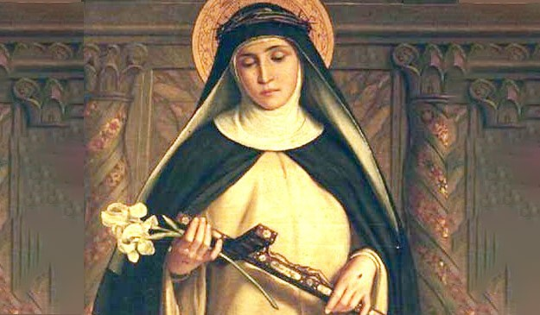

Slide 40
Catherine de Sienne (+1380)
Intercession pour les affaires du siècle
Médiatrice des conflits à partir de 1370

Slide 41
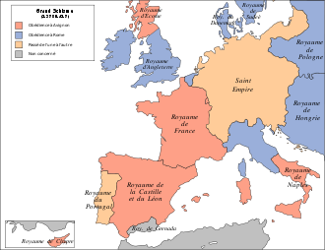
Notes:
En rose, les états reconnaissant le pape de Rome
En bleu, les états reconnaissant le pape d’Avignon
En beige, les états changeant d’obédience pendant le schisme

Slide 42
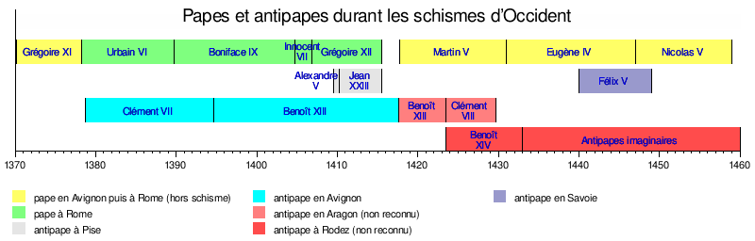

Slide 43
Relire le schisme
« schisme » : étiquette historiographique
Crise pontificale ?
Rupture ?
Bascule d’un temps dans un autre ?
Fin de la féodalité et du monde médiéval ?

Slide 44
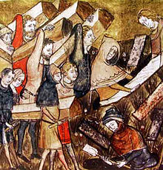
2 – Un contexte difficile
Les chroniques de Gilles Li Muisis (+1353)

Slide 45
- Montée des mouvements intransigeants
Exemple des Flagellants en Italie
Disciplinati
Battuti
1259
1349
Discipline pénitentielle > intransigeance
+ revendications politiques

Slide 46
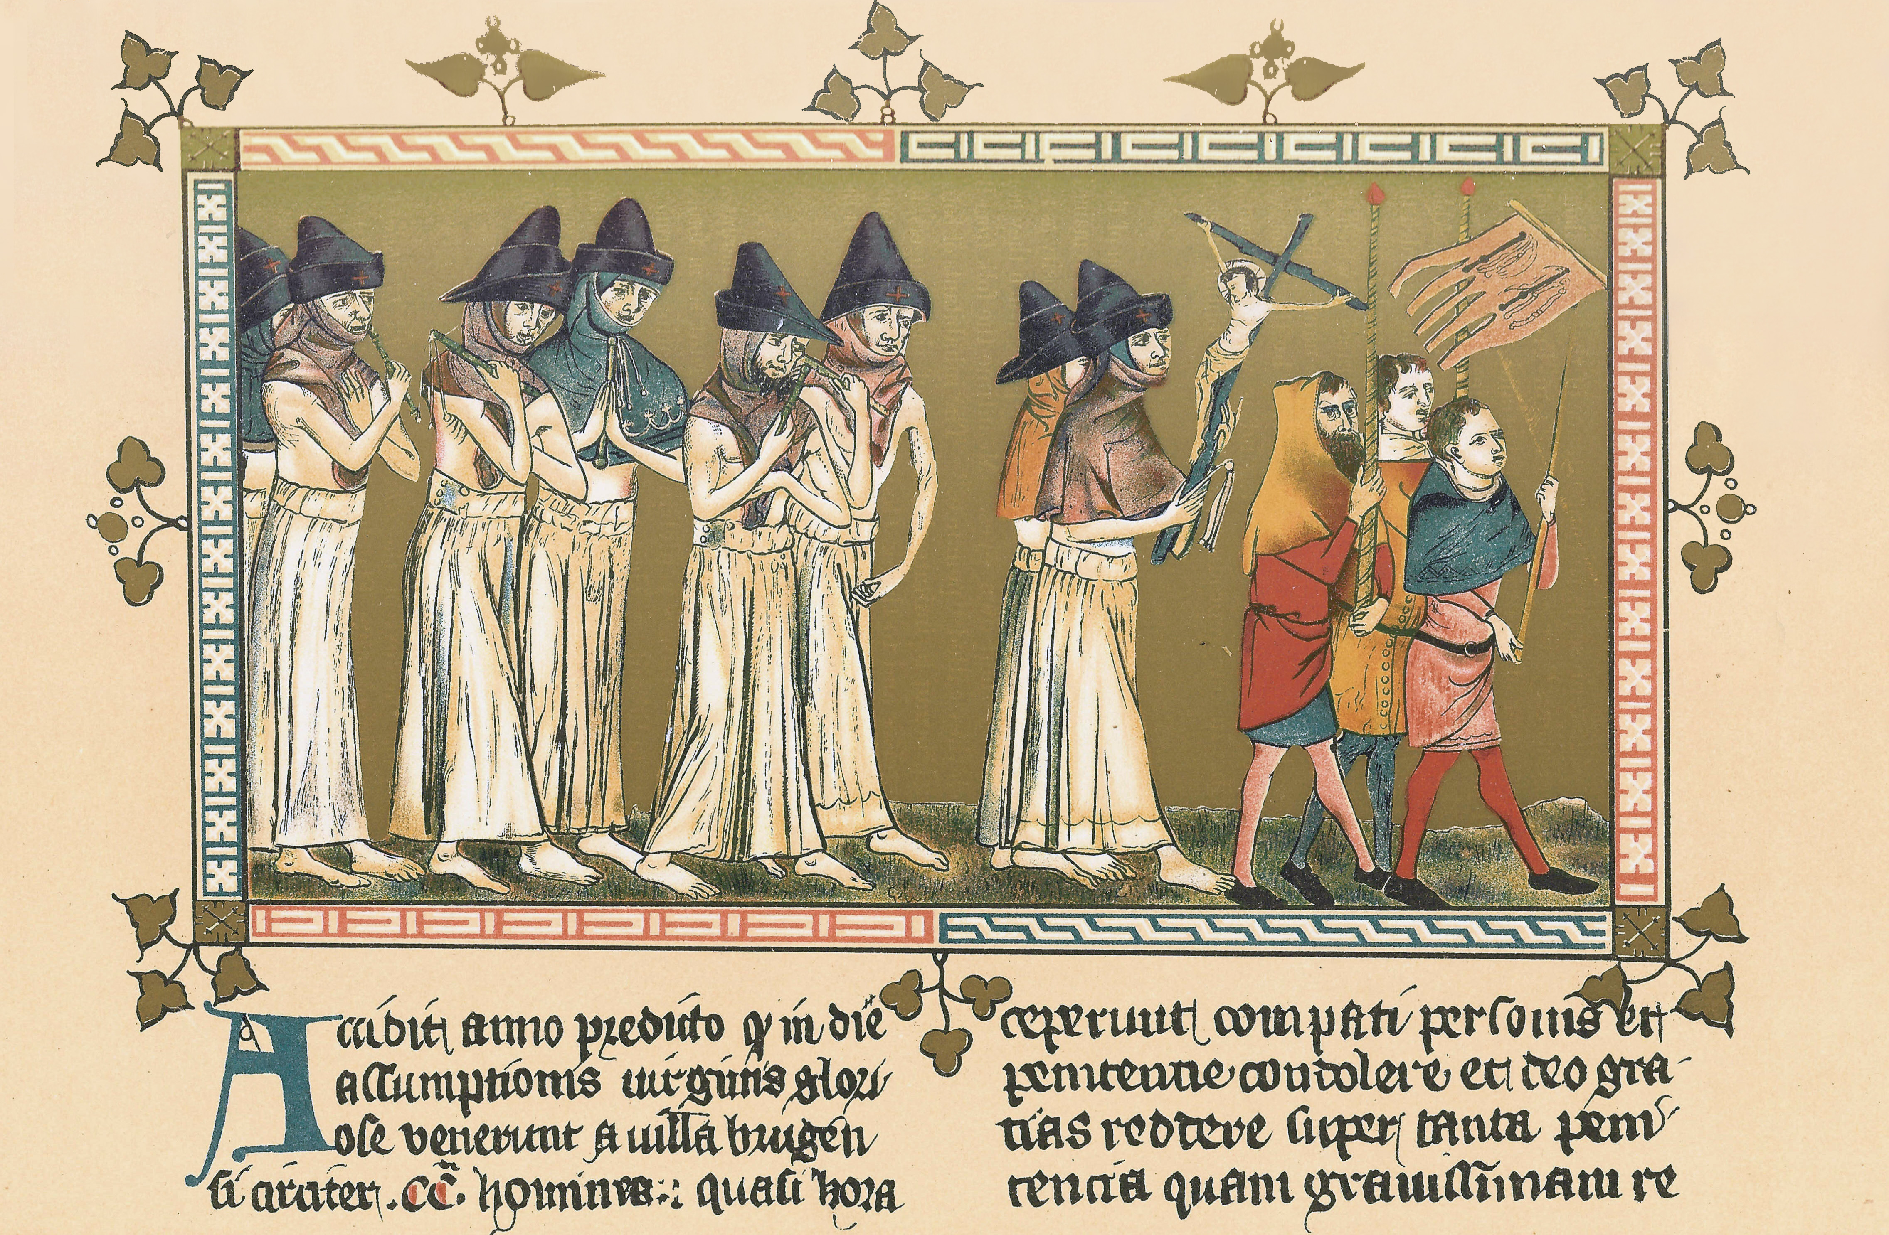
Procession des flagellants de Bruges (1349)
Bibliographisches Institut, Leipzig.

Slide 47
- Développement d’une esthétique de la mort
Pietà
Mise au tombeau
Danses macabres

Slide 48
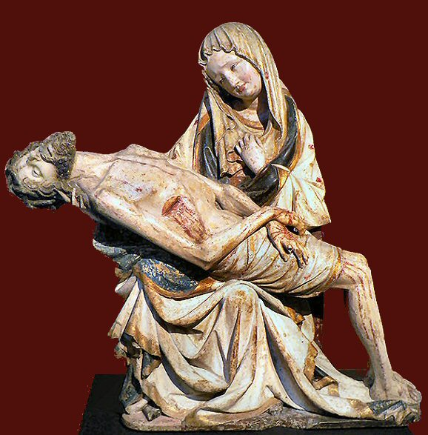
Pietà sculptée du XVe siècle
(Olomouc)

Slide 49
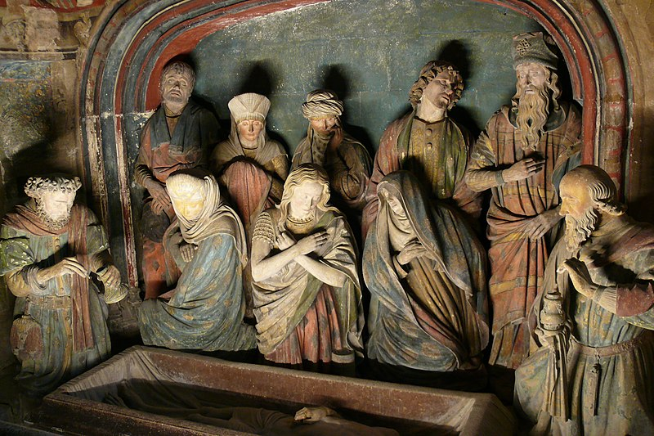
Notes:
Mise au tombeau (XVe siècle), Basilique Saint-Jean Baptiste de Chaumont

Slide 50
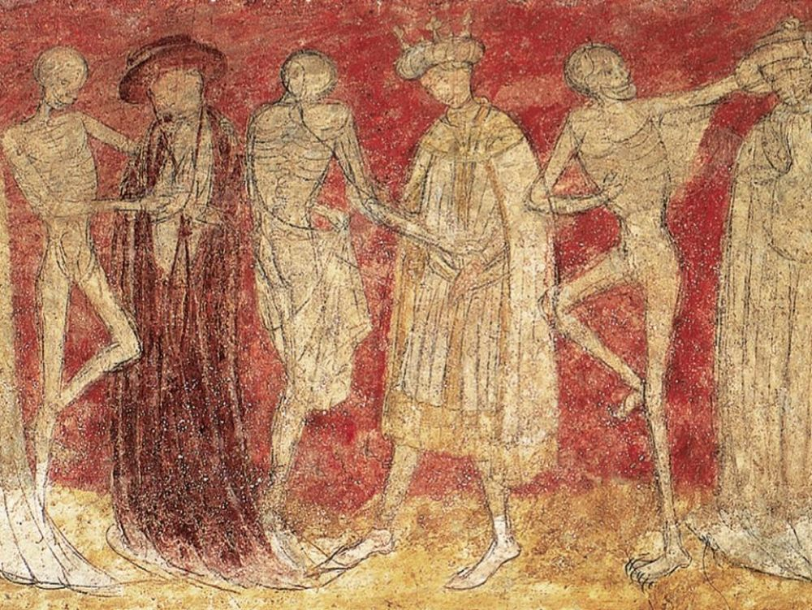
Notes:
Danse macabre, Abbatiale Saint-Robert de la Chaise-Dieu (XVe siècle)

Slide 51
B – DE NOUVELLES ASPIRATIONS SPIRITUELLES

Slide 52
1 – Le mouvement de la Devotio moderna
Mouvement de réforme intérieure
Courant de spiritualité né aux Pays-Bas
Frères de la Vie commune, fraternités fondées par Gérard Groote
Chanoines réguliers de Windersheim

Slide 53
Gerard Groote (1340-1384)
Thomas A Kempis (1380-1471)
Imitation de Jésus Christ
Vers 1400
Thématique médiévale de la sequela Christi
Cf. incipit du texte

Slide 54
Qu'il faut imiter Jésus-Christ, et mépriser toutes les vanités du monde
1.Celui qui me suit ne marche pas dans les ténèbres, dit le Seigneur. Ce sont les paroles de Jésus-Christ, par lesquelles il nous exhorte à imiter sa conduite et sa vie, si nous voulons être vraiment éclairés et délivrés de tout aveuglement du coeur. Que notre principale étude soit donc de méditer la vie de Jésus-Christ.
2.La doctrine de Jésus-Christ surpasse toute doctrine des Saints: et qui posséderait son esprit y trouverait la manne cachée. Mais il arrive que plusieurs, à force d'entendre l'Evangile, n'en sont que peu touchés, parce qu'ils n'ont point l'esprit de Jésus-Christ. Voulez-vous comprendre parfaitement et goûter les paroles de Jésus-Christ ? Appliquez-vous à conformer toute votre vie à la sienne.

Slide 55
2 – De nouvelles hérésies

Slide 56
John Wyclif (1320-1384)
Le mouvement lollard
Jan Huss (1369-1415)
Le mouvement hussite

Slide 57
Visées apocalyptiques
Revendications politiques
Messianismes

Slide 58
- - John Wyclif (1320-1384

Slide 59


Slide 60
Mise en cause de la hiérarchie de l’Eglise
Doctrine de l’autorité fondée sur la grâce
Désignation du pape par tirage au sort
Redistribution des richesses de l’Eglise
La puissance de Dieu sans médiation de l’institution
La seule Ecriture comme source la Révélation
La volonté de retour à un christianisme des origines

Slide 61
>> condamnation par Rome en 1384
>> meurt dans la solitude

Slide 62
Jan Huss (1369-1415)

Slide 63
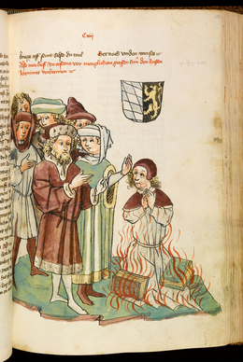

Slide 64
- Supplicié par le feu à Constance le 6 juillet 1415
Condamné par l’Eglise romaine pour hérésie
> Sermons contre les erreurs du catholicisme dès 1402
> Retour à une église pauvre et apostolique

Slide 65
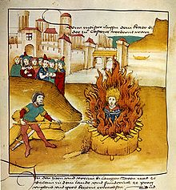
Notes:
Jan Hus au bûcher, chronique illustrée de Dietbld Schilling le Vieux, 1485

Slide 66
CONCLUSION
En attente de reformatio
Dans un monde incertain
TD/ textes pour servir au cours

Slide 67
- Chronique italienne (vers 1495)
Récit d’un témoin oculaire (chronique italienne) à propos d’une réception donnée par le cardinal* Annibal de Ceccano en l’honneur du pape dans sa livrée* des environs d’Avignon.
« On introduisit le pape dans une salle tendue, du plancher au plafond, de tapisseries d’une grande richesse. Le sol était recouvert d’un tapis velouté. Le lit de parade était garni de velours cramoisi très fin, doublé d’hermine blanche, de draps d’or et de soie. À table, le service fut fait par quatre chevaliers et douze écuyers* du pape, qui reçurent chacun de l’amphitryon* : les premiers, une riche ceinture d’argent et une bourse valant vingt-cinq florins d’or ; les écuyers, une ceinture, et une bourse d’une valeur de douze florins. Cinquante écuyers appartenant au cardinal Ceccano assistaient les chevaliers et les écuyers pontificaux*. Le menu comprenait neuf services qui se décomposaient chacun en trois plats, soit au total vingt-sept plats. On vit apparaître, entre autres, une sorte de château fort renfermant un cerf gigantesque, un sanglier, des chevreuils, des lièvres, des lapins. Après le quatrième service, le cardinal fit offrir au pape un destrier* blanc, d’une valeur de quatre cents florins d’or, et deux anneaux ornés, l’un d’un énorme saphir, l’autre d’une non moins énorme topaze*. Chacun des seize cardinaux reçut un anneau enrichi de pierres fines ; il en fut de même des vingt prélats ou seigneurs laïques. Les douze jeunes clercs* de la maison pontificale reçurent une ceinture et une bourse d’une valeur de vingt-cinq florins d’or ; les vingt-quatre sergents d’armes : une ceinture valant trois florins. (…)

Slide 68
Après le cinquième service, on apporta une fontaine surmontée d’une tour et d’une colonne d’où s’échappait cinq espèces de vin. Les margelles de cette fontaine étaient ornées de paons, de faisans, de perdrix, de grues et de divers autres volatiles. L’intervalle entre le septième et le huitième service fut occupé par un tournoi qui eut lieu dans la salle même du festin, qui se termina par un concert. Au dessert, on apporta deux arbres, l’un qui semblait en argent, garni de pommes, de poires, de figues, de pêches et de raisins d’or ; l’autre, vert comme un laurier, garni de fruits confits multicolores. »
Cité dans R. DARBOIS, Quand les papes régnaient en Avignon, Paris, Fayard, 1981, p. 89-90

Slide 69
- Ignace de Loyola (vers 1527-1528)
«Le Pèlerin* avait pour confesseur à Salamanque un religieux dominicain de Saint-Etienne. Dix ou douze jours après son arrivée son confesseur lui dit : « Des Pères de la maison voudraient vous parler. » Il répondit : « Au nom de Dieu, j’irai. – Eh bien, dit le confesseur, il serait bon que vous veniez déjeuner ici dimanche. Mais, je vous en avertis, ils voudront savoir sur vous beaucoup de choses. »

Slide 70
Mais, demanda le Père, de quelles choses de Dieu parlez-vous ? Voilà ce que nous voudrions savoir ! – Nous parlons, dit le Pèlerin, tantôt d’une vertu, tantôt d’une autre, en la louant ; tantôt d’un vice, tantôt d’un autre, et en le réprouvant. – Vous n’êtes pas instruits, dit le Père, et vous parlez des vertus et des vices ! Or, personne ne peut en parler sinon d’une de ces deux manières : ou par savoir acquis ou par l’Esprit Saint. Ce n’est pas par savoir acquis, ergo c’est par l’Esprit Saint. »
Ici le Pèlerin se tint un peu sur ses gardes, car cette façon d’argumenter ne lui paraissait pas bonne. Après avoir observé un moment de silence, il déclara qu’il n’était pas nécessaire de parler davantage de ces sujets-là. Le Père insista : « Comment ? à l’heure où se répandent tant d’erreurs d’Erasme et de tant d’autres qui ont trompé le monde, vous ne voulez pas rendre compte de ce que vous enseignez ? »
Notes:
Ignace de Loyola, Autobiographie, traduit de l’espagnol et annoté par Alain Guillermou, Paris, Seuil, 1962, chap. 7, p. 119 – 131.

Slide 71
- Sermon de Savonarole (vers 1494-1498)
Extrait d’un sermon de Savonarole (1494-1498) prononcé le dimanche de l’Avent (dimanche avant Noël) de 1493.
« Les prêtres nous rebattent les oreilles d’Aristote, de Platon, de Virgile et de Pétrarque, et ils n’ont cure du salut des âmes. Pourquoi tant de livres au lieu du livre unique qui renferme la loi et la vie ? Chrétiens, vous devriez toujours avoir sur vous l’Evangile, j’entends non pas le livre mais son esprit. (…) La charité chrétienne n’habite point dans les livres. Les véritables livres du Christ sont les apôtres et les saints, et la véritable vie consiste dans l’imitation de sa vie. Mais de nos jours ces hommes sont devenus des livres du diable. Ils parlent contre l’orgueil et l’ambition, et ils y sont plongés jusque par-dessus les oreilles. Ils prêchent la chasteté et ils entretiennent des maîtresses. Ils commandent l’observation du jeûne et ils vivent dans le luxe. (…)
—-

Slide 72
Les prélats [= membres du haut clergé] se rengorgent dans leur dignité et méprisent les autres; ils prétendent qu’on se courbe devant eux; ils veulent occuper les premières chaires [= postes] dans les écoles et les églises d’Italie. Ils aiment qu’on aille à leur rencontre, le matin, sur le marché, qu’on les salue du nom de « maître »(…). Ils n’ont de pensées que pour la terre et pour les choses terrestres; le souci des âmes ne leur tient plus au coeur. Dans les premiers temps de l’Eglise, les calices [= vase sacré pour le vin de messe] étaient de bois et les prélats d’or; aujourd’hui l’Eglise a des calices d’or et des prélats de bois. »
En conflit avec le pape Alexandre VI Borgia
Supplicié par le feu comme hérétique en 1498

Slide 73
- Erasme de Rotterdam, Préface (…)
« Je suis tout à fait opposé à l’avis de ceux qui ne veulent pas que la Bible soit traduite en langue commune pour être lue par les gens du peuple, comme si J’enseignement du Christ était si voilé que seule une poignée de théologiens pouvait le comprendre, ou comme si la religion chrétienne se fondait sur l’ignorance. Je voudrais que les plus humbles des femmes lisent les Évangiles, les épîtres de Paul. Puisse ce livre être traduit en toutes les langues de sorte que les Écossais, les Irlandais, mais aussi les Turcs et les Sarrasins soient en mesure de le lire et de le connaître. (…) Puisse le paysan au manche de sa charrue en chanter des passages, le tisserand à ses lisses* en moduler quelques airs, ou le voyageur alléger la fatigue de sa route avec ses récits. Puissent ceux-ci faire les conversations de tous les chrétiens. (…).
* métier à tisser.
In ÉRASME, Préface à la traduction du Nouveau Testament, 1516, Éditions Labor et Fides, p. 37.

Slide 74
« L’évêque interrogea Pierre de Glana, vicaire de la paroisse Saint-Martin, sur les paroissiens, lui demandant s’il n’y avait pas de scandale dans cette paroisse. Le vicaire lui répondit que ceux qui avaient causé scandale avaient été traduits en justice ; qu’il y avait beaucoup de blasphémateurs mais que c’étaient des vagabonds. Les paroissiens avaient une vue juste de la confession et de la communion, et le manifestaient par leur assiduité [à la messe] les dimanches et jours de fêtes.
«Cependant, quelques-uns pensaient qu’il n’était pas nécessaire de prier les saints, mais Dieu seul. Plusieurs fréquentaient peu leur église paroissiale (…). Il ajouta qu’il avait entendu des chansons dans les rues (…) contre l’honneur de Dieu et contre des ecclésiastiques ».
Guillaume Briçonnet (1470-1534), La vie religieuse à Meaux vers 1525.

